Slide 1





$$m$$
$$θ$$
$$θ$$
$$\vec{N}$$
$$m\vec{g}$$

Slide 2

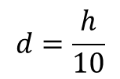


$$h$$
$$d=\frac{h}{10}$$
$$x$$

Slide 3




$$D$$
$$L$$
$$m$$
$$θ$$

